Slide 1

个人汇报总结
汇报人： 软工1603班 游璐颖
团队角色： 领航队 前端开发负责人

Slide 2

汇报内容
点击添加文本
前端工作分工
个人成果清单
点击添加文本
团队角色理解
点击添加文本
心得与体会
点击添加文本

Slide 3
工作分工
明细模块
收支统计模块
分类显示用户所有账单、添加用户账单、删除修改账单、查找某一条账单、定位某一日期的账目、分享账单至社区
设置或修改预算、显示当月支出、查看年月日的总收支折线图、收支分类柱状图
点击添加文本
点击添加文本
点击添加文本
社区
个人设置
点击添加文本

Slide 4
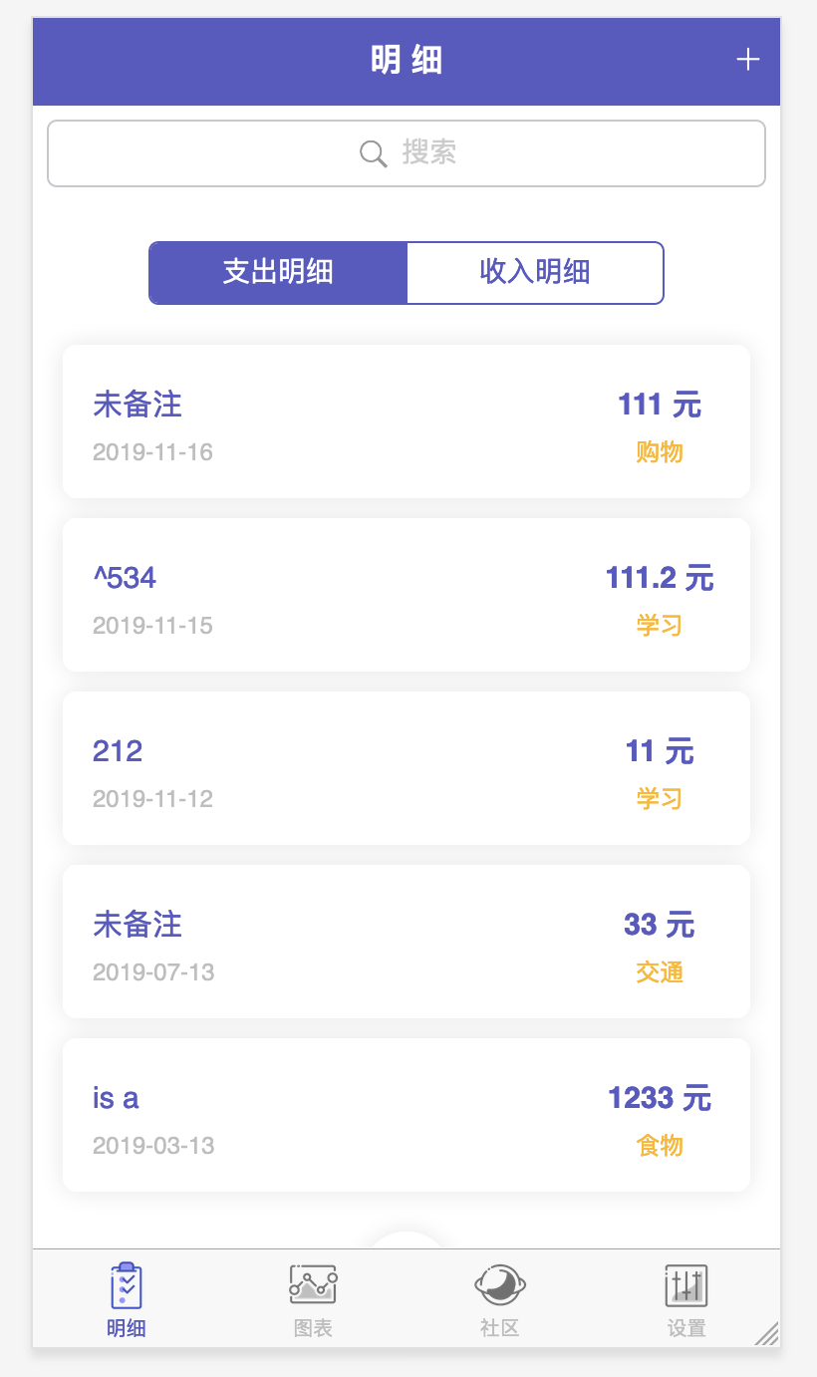
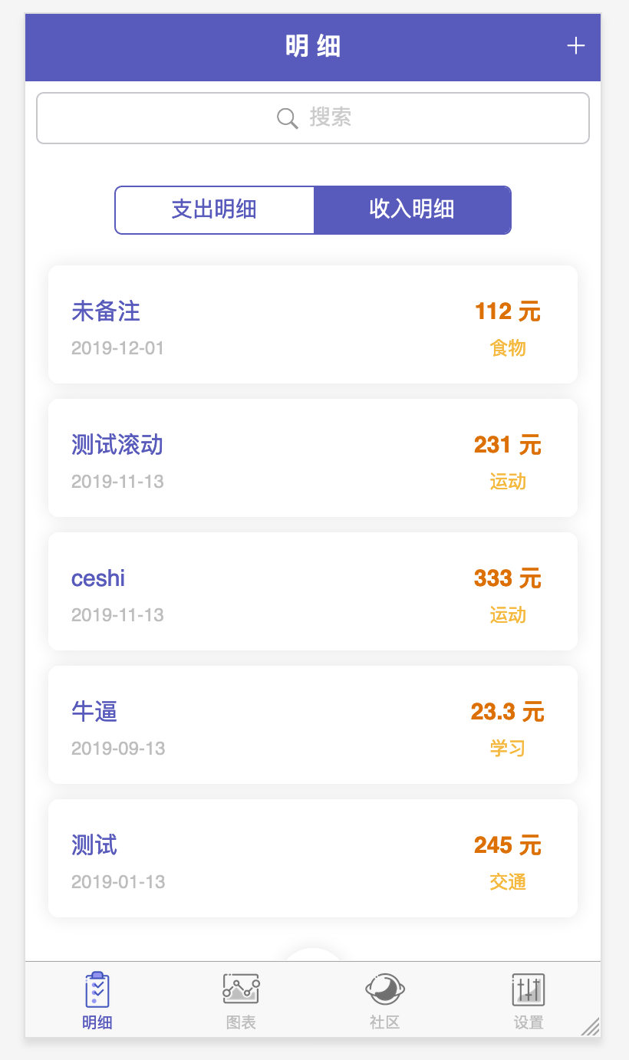
个人成果展示
明细模块
点击添加文本
支出与收入明细显示
界面元素与相关功能
点击添加文本
点击添加文本
点击添加文本

Slide 5
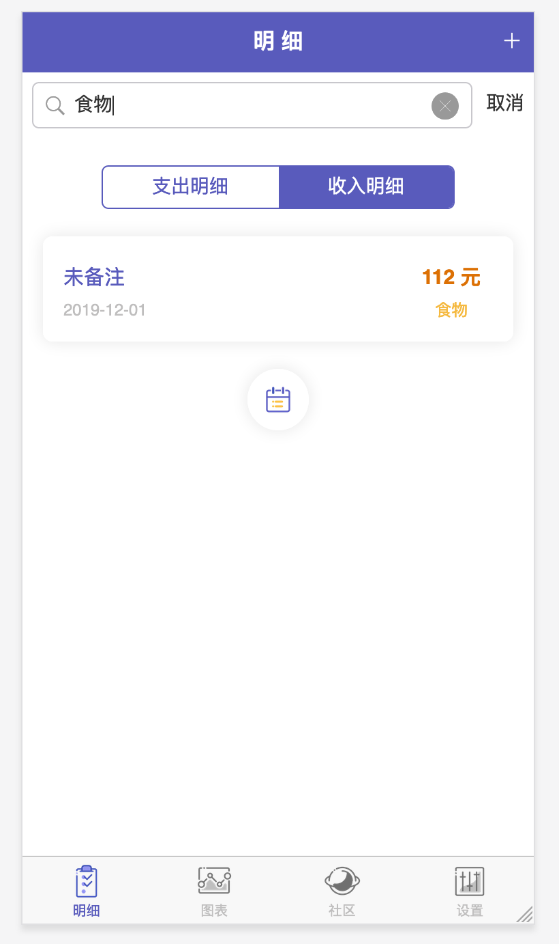
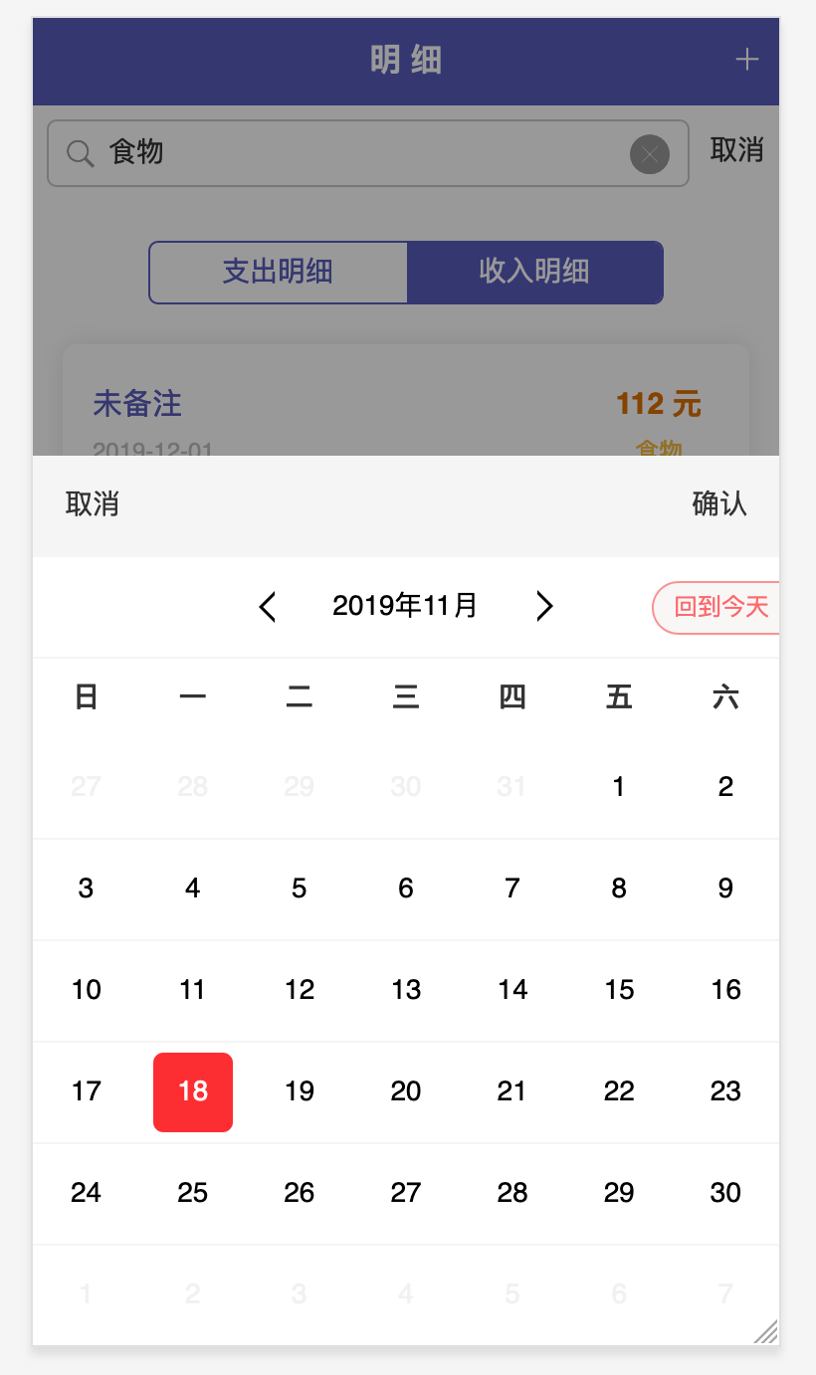
个人成果展示
明细模块
点击添加文本
搜索：价格、类型、备注
日历：定位记录
点击添加文本
点击添加文本
点击添加文本

Slide 6
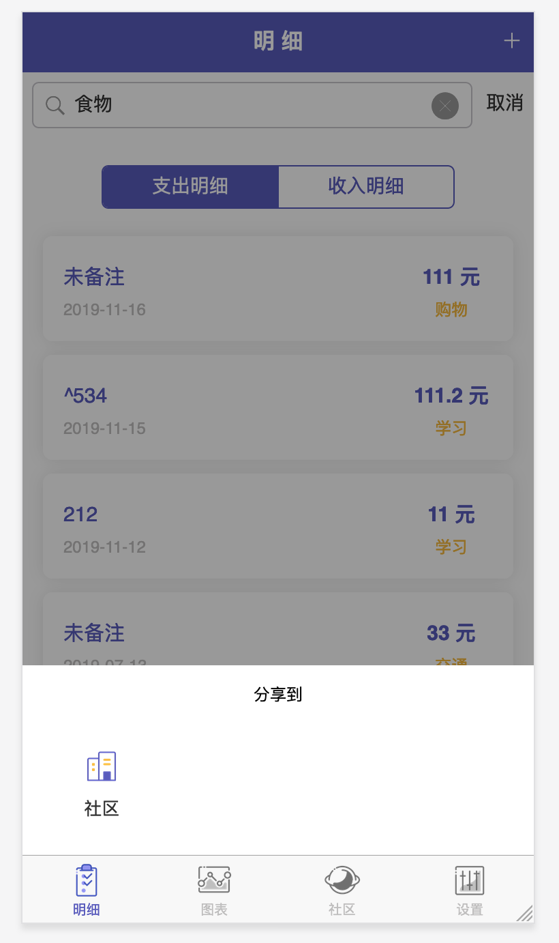
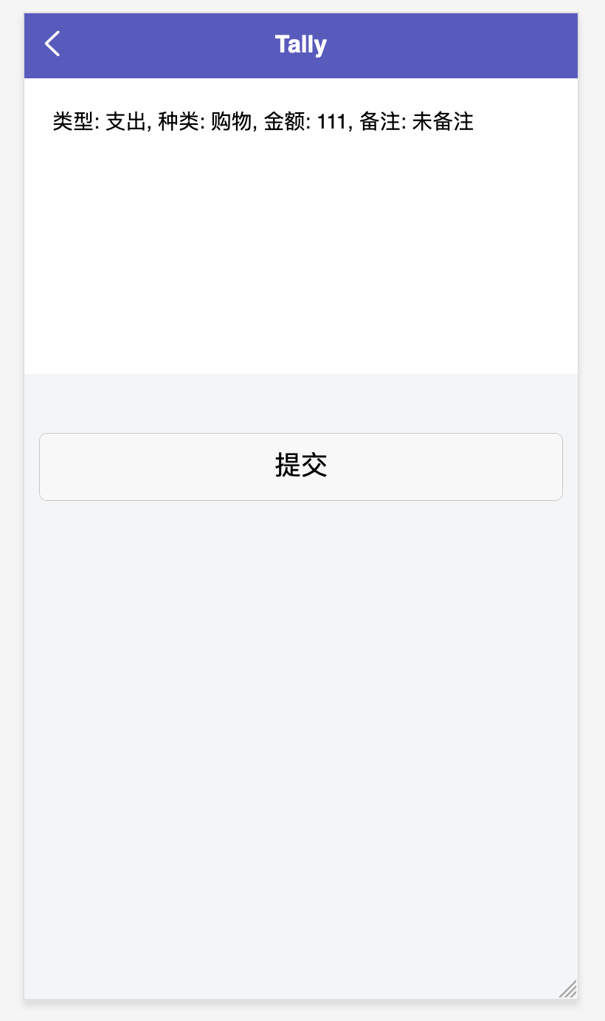
个人成果展示
明细模块
点击添加文本
分享：长按分享至社区
社区：自动编辑内容
点击添加文本
点击添加文本
点击添加文本

Slide 7
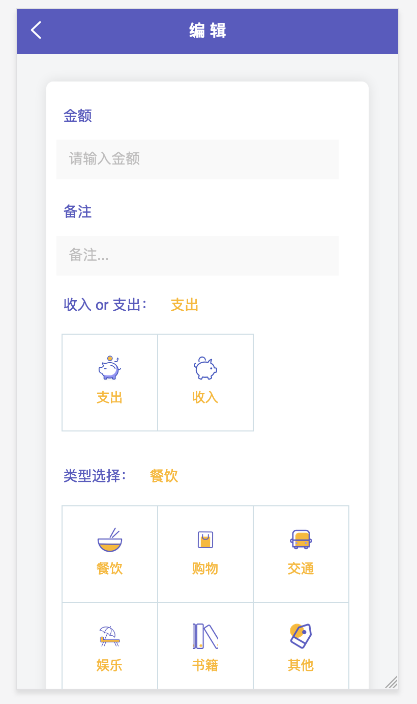
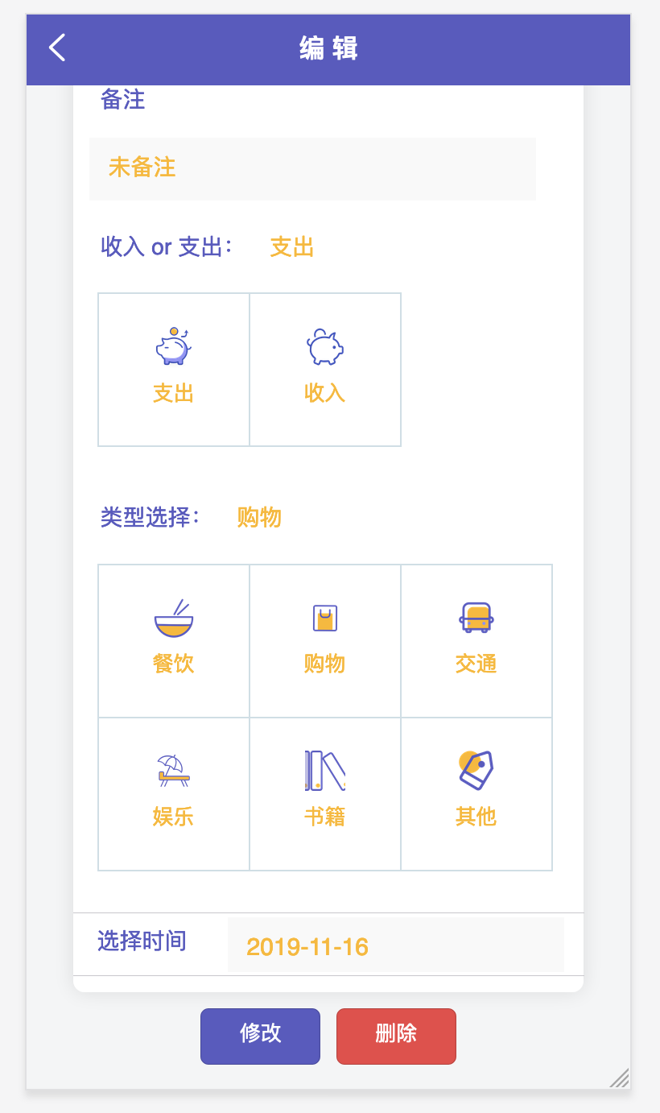
个人成果展示
编辑账单模块
点击添加文本
添加：金额、备注、类型
修改、删除
点击添加文本
点击添加文本
点击添加文本

Slide 8
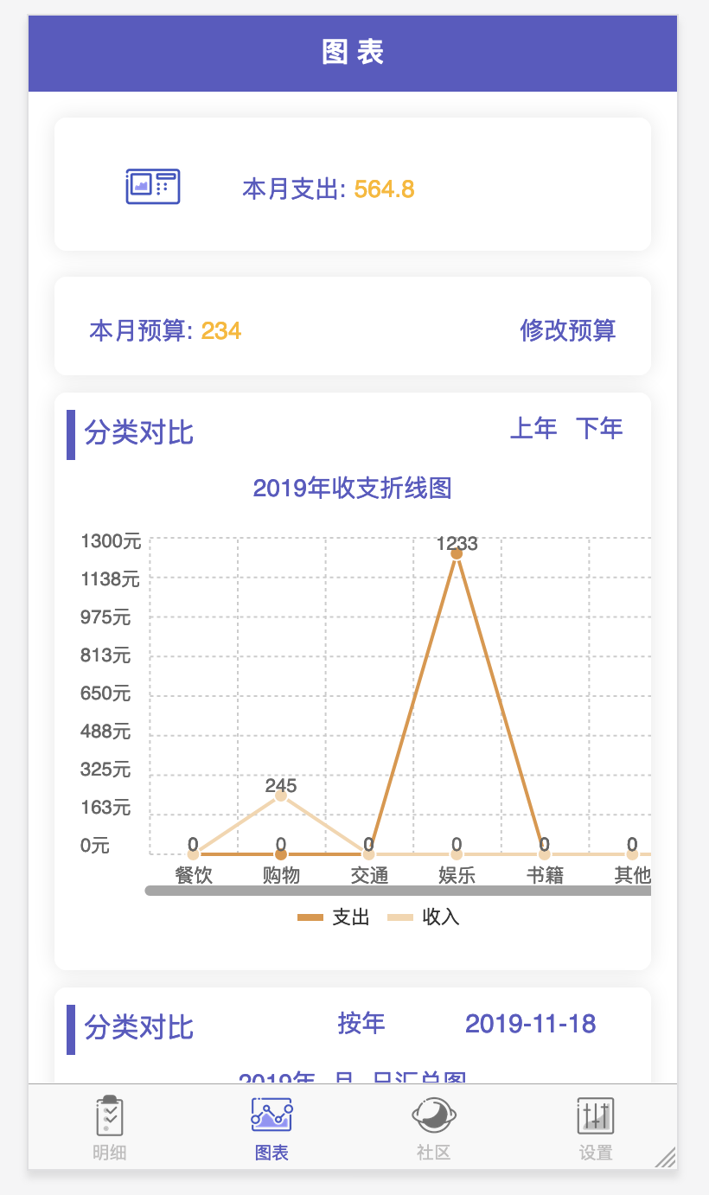
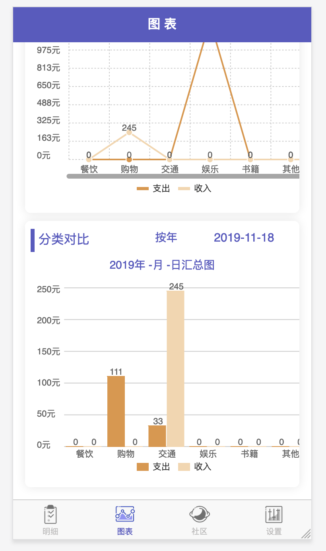
个人成果展示
收支统计模块
点击添加文本
预算、收支图表显示
界面元素与相关功能
点击添加文本
点击添加文本
点击添加文本

Slide 9
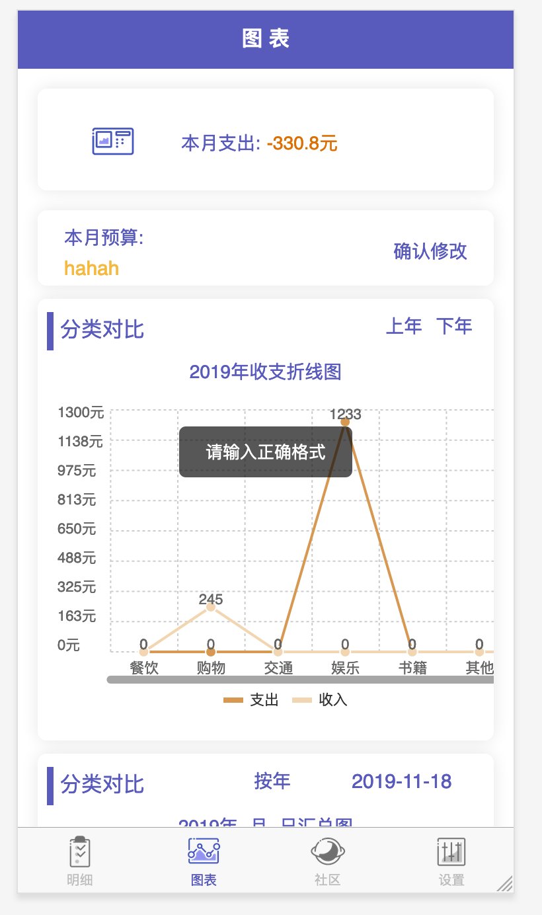
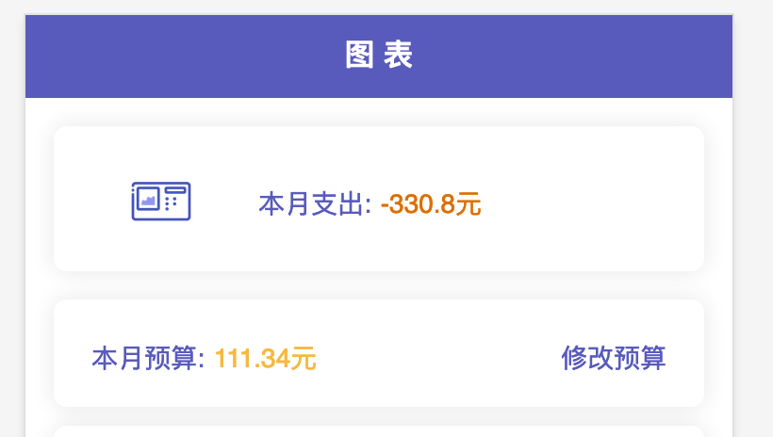
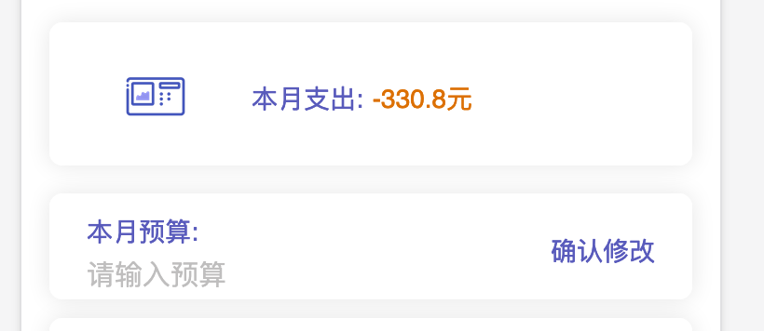
个人成果展示
收支统计模块
点击添加文本
支出：超支、未超支
预算：设置、修改、错误提示
点击添加文本
点击添加文本
点击添加文本

Slide 10
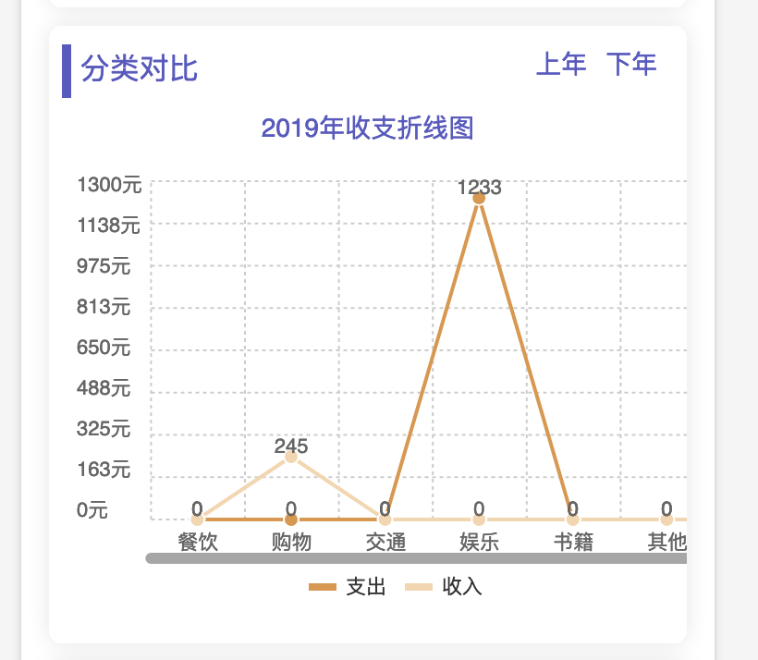
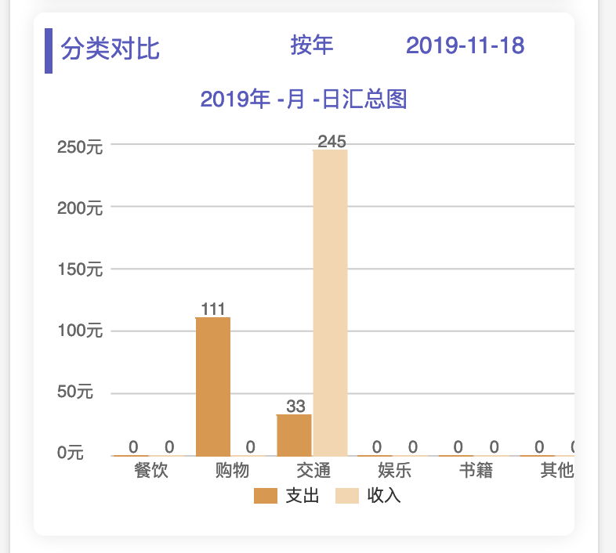
个人成果展示
收支统计模块
点击添加文本
折线图：x轴为收支分类，两条折线分别显示收入支出。全年收支。
点击添加文本
点击添加文本
柱状图：按年、月、日切换。默认返回当年的收支情况。
点击添加文本

Slide 11

团队角色
点击添加文本
角色担任：前端负责人
角色理解：做好视觉到交互原型的转化，
做好与后端的沟通。在开发过程中，熟
练使用所用框架，以及前端之间的版本
控制，以及对客户需求的把握，可以在
界面设计、实现上节省很多时间。
点击添加文本
点击添加文本
点击添加文本

Slide 12

心得与体会
点击添加文本
心得与体会：
1.防止版本冲突很重要。
2.把握客户需求，减少返工机会。
3.与后端对接好接口再实现。
4.多探索，多读文档。
5.团队沟通。
点击添加文本
点击添加文本
点击添加文本

Slide 13
谢谢观看！

